Slide 1
CSS
Author: Giau Le

Slide 2
References
https://developer.mozilla.org/en-US/docs/Learn/CSS/First_steps/How_CSS_is_structured
https://www.w3schools.com/css
https://www.learn-html.org

Slide 3
Overview
Giới thiệu CSS
CSS Syntax & Xếp tầng và thừa kế
CSS Selectors
The box model
CSS layout
Debugging CSS
Giới thiệu về Responsive
Giới thiệu SCSS (optional)

Slide 4
Giới thiệu CSS
CSS – Cascading Style Sheets
CSS mô tả các thẻ HTML hiển thị như thế nào trên trình duyệt hoặc các thiết bị khác
CSS có thể điều khiển layout của nhiều trang web cùng một lúc
External stylesheets được lưu trữ trong các file CSS.

Slide 5
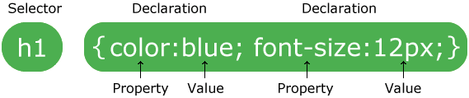
CSS Syntax

Slide 6
Tính chất xếp tầng và thừa kế
Stylesheets xếp tầng
Nghĩa là thứ tự của các quy tắc trong file css.
Khi hai quy tắt được áp dụng mà có mức cụ thể bằng nhau thì cái nào để sau cùng thì cái đó được sử dụng.
h1 {
color: red;
}
h1 {
color: blue;
}

Slide 7
Tính chất xếp tầng và thừa kế
Cụ thể hóa
Một thẻ chỉ ra ít cụ thể hơn — trọng số áp dụng sẽ thấp hơn.
Một thẻ hoặc class/id mà cụ thể nhiều hơn— trọng số áp dụng sẽ cao hơn.

Slide 8
Tính chất xếp tầng và thừa kế (d)
Thừa kế
Một vài giá trị thuộc tính CSS được set trên phần tử cha được thừa kế bởi các phần tử con, một số giá trị khác thì không.
Một vài thuộc tính thì không thừa kế — Ví dụ nếu bạn đặt width = 50% cho một thẻ, thì những thẻ con của nói không có width = 50% của thẻ cha.

Slide 9
Tính chất xếp tầng và thừa kế
Note
Thuộc tính thừa kế — Những thuộc tính mà ảnh hưởng tới phần tử con.
Thuộc tính không thừa kế — Chỉ ảnh hưởng tới phần tử mà nói định nghĩa.

Slide 10
Tính chất xếp tầng và thừa kế (d)
Controlling thừa kế
Mỗi thuộc tính CSS nhận 3 giá trị
inherit
Đặt giá trị thuộc tính áp dụng cho phần tử giống như giá trị của phần tử cha. Nghĩa là “mở tính chất thừa kế”
initial
Đặt giá trị thuộc tính áp dụng cho phần tử về lại giá trị ban đầu của thuộc tính đó.
Unset
Reset thuộc tính về lại giá trị nguyên thủy, nghĩa là nếu nó là thuộc tính thừa kế thì sẽ là inherit, ngược lại nó đúng vai trò như initial. https://developer.mozilla.org/en-US/docs/Web/CSS/unset
https://viblo.asia/p/ban-da-that-su-hieu-gia-tri-initial-inherit-va-unset-trong-css-RQqKLPwOK7z

Slide 11
!important (d)
“Khuyến khích không sử dụng important trừ khi không còn cách nào khác. “
!important changes the way the cascade normally works, so it can make debugging CSS problems really hard to work out, especially in a large stylesheet.
Một trường hợp sử dụng nó là khi bạn làm việc với CMS, bạn không thể sửa module CSS của thư viện, và muốn ghi đè style nhưng không còn còn cách khác. Tuy nhiên, tránh sử dụng!
https://developer.mozilla.org/en-US/docs/Web/CSS/Specificity
https://css-tricks.com/when-using-important-is-the-right-choice/

Slide 12
CSS Selectors
CSS selector là thành phần đầu tiên của CSS Rule. Nó là pattern của các thẻ, cho trình duyệt biết thẻ HTML nào được chọn để có thuộc tính CSS, trong rule được áp dụng cho nó.

Slide 13
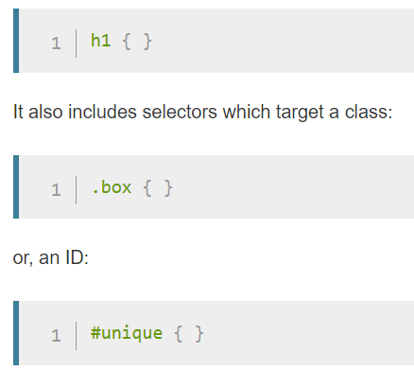
CSS Selectors
Cái loại selectors
Type, class, and ID selectors

Slide 14
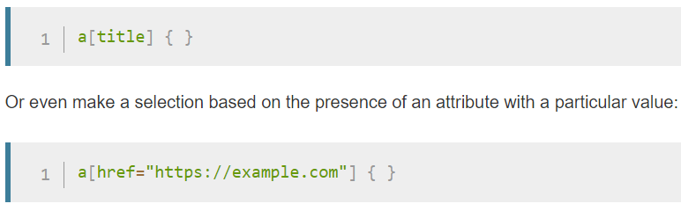
CSS Selectors
Attribute selectors:
Cho các cách khác nhau để chọn thẻ dựa trên sự có mặt của các attribute trên thẻ

Slide 15
CSS Selectors
Pseudo-classes and pseudo-elements
This group of selectors includes pseudo-classes, which style certain states of an element.
a:hover { }
p::first-line { }
::first-line always selects the first line of text inside an element (a <p> in the below case), acting as if a <span> was wrapped around the first formatted line and then selected.
Combinators
article > p { }
selects paragraphs that are direct children of <article> elements using the child combinator (>)

Slide 16
Cascading!
Thẻ HTML thừa kế style theo cơ chế cascading, theo thứ tự ưu tiên từ trên xuống:
Mặc định của trình duyệt
Style định nghĩa trong page
Một vài style thừa kế từ thẻ cha, for example which font to use
Rule sau cùng được định nghĩa theo thứ tự load
Element selector (for example, styling all <footer> elements)
Class selector (for example, styling all .main elements)
ID selector, được sử dụng để chỉ ra một phần tử cụ thể
Media type (explained in the Media Queries section)
Inline css
!important CSS override directive

Slide 17
The box model
Making up a block box in CSS we have the:
Content box: Vùng mà nội dung được hiển thị, có thể đặt kích thước với width và height.
Padding box: Khoảng trắng giữa content và border; sử dụng padding và các thuộc tính liên quan.
Border box: The border box xung quanh content và padding.
Margin box: Dùng để tạo khoảng cách giữa hai thẻ HTML
margin-left: 20px : khoảng cách lề trái 20px
margin-top:20px : khoảng cách lề trên 20px
margin-right: 20px : khoảng cách lề phải 20px
margin-bottom: 20px : khoảng cách lề dưới 20px
margin : 20px : tất cả lề trên, lề dưới, lề trái, lề phải đều có khoảng cách 20px

Slide 18
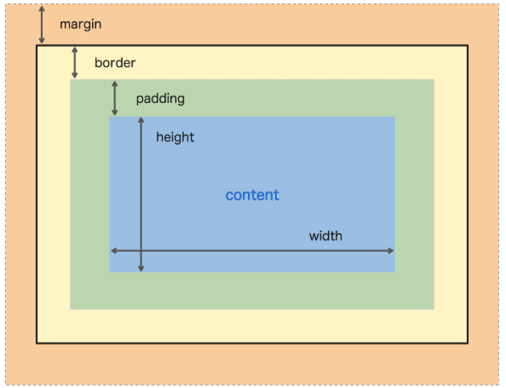
The box model (d)

Slide 19
The box model
Mặc định trình duyệt sử dụng standard box model (content-box). Nếu muốn dùng một box thay thế thì thiết lập:
box-sizing: border-box.
html {
box-sizing: border-box;
}
*, *::before, *::after {
box-sizing: inherit;
}

Slide 20
The box model: box-sizing
content-box:Content box là cách tính khi mà chúng ta bỏ qua padding, margin, border.
Border-box: cách tính mà chúng ta lấy tất cả: content, padding, border, margin.

Slide 21
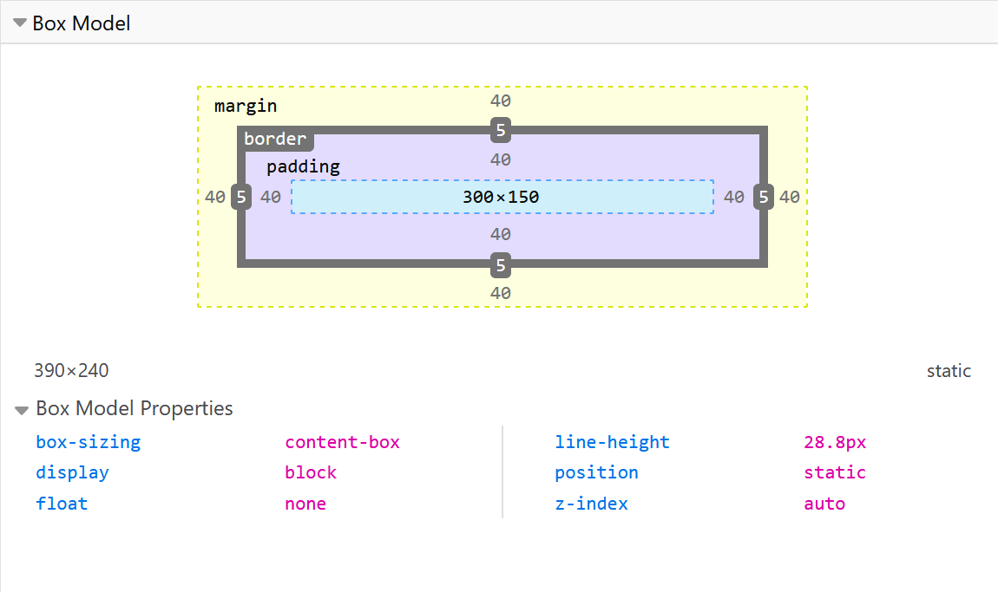
The box model
Use browser DevTools to view the box model

Slide 22
The box model (d)
Using display
Inline: các item sẽ nằm trên cùng một dòng. Nếu các items vượt quá độ dài của dòng thì item sẽ xuống dòng mới
Các item có kiểu display này không thể set width và height.
Block: luôn được xuống dòng và chiếm toàn bộ width nếu width không được set.
Các item có kiểu display: block sẽ set được width, height, margin, padding đầy đủ 4 hướng (top, bottom, right, left).
Inline-block: sẽ được sắp xếp giống với kiểu display: inline, nghĩa là các items sẽ được xếp cùng nhau trên một dòng .
Các items sẽ có thuộc tính của display: block như là có set width, height, margin, padding đủ 4 hướng.
https://techtalk.vn/su-khac-nhau-giua-display-inline-block-va-inline-block.html

Slide 23
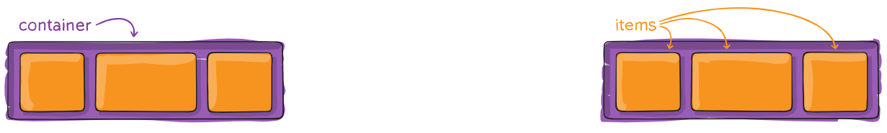
The box model
Dislay flex:
.container { display: flex; /* or inline-flex */ }
flex-direction: row | row-reverse | column | column-reverse;
.container { justify-content: flex-start | flex-end | center | space-between | space-around | space-evenly | start | end | left | right ... + safe | unsafe; }

Slide 24
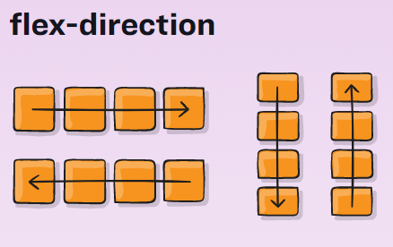
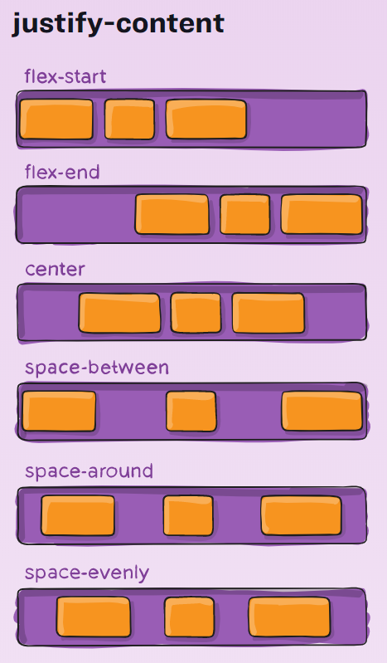
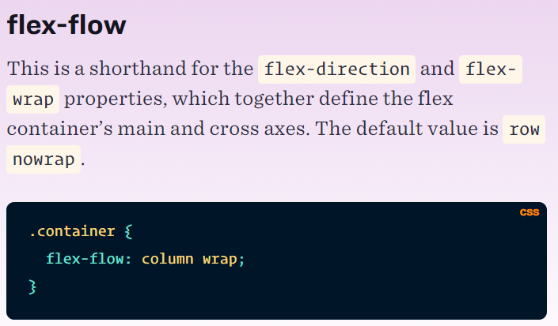
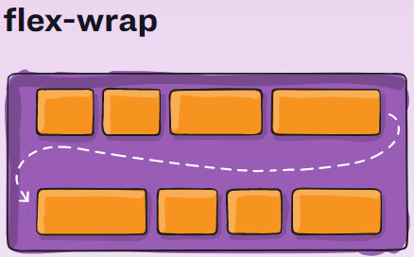
The box model(d)

Slide 25
CSS layout (d)
Overflow?
Mọi thứ trong CSS đều là box. Bạn có thể giới han kích thướt của nó bằng width và height.
Xảy ra ra khi có quá nhiều nội dung trong box. CSS cung cấp thuộc tính này để quản lý việc đó.
Đơn vị
https://developer.mozilla.org/en-US/docs/Learn/CSS/Building_blocks/Values_and_units

Slide 26
CSS layout
The CSS float property
Các giá trị:
left – Phần tử dạt về bên trái của thẻ cha
right - Phần tử dạt về bên phải của thẻ cha
none - This is default
Demo
https://www.w3schools.com/css/tryit.asp?filename=trycss_layout_float2

Slide 27
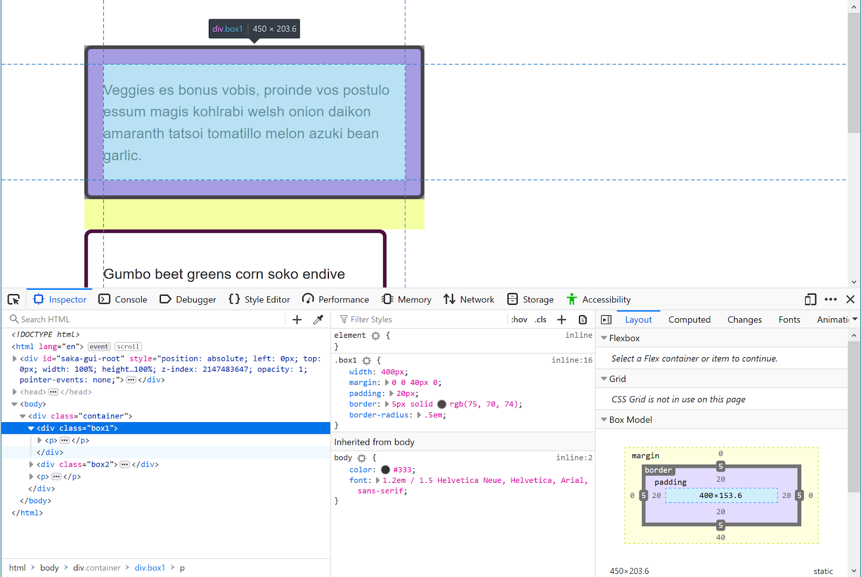
Debugging CSS

Slide 28
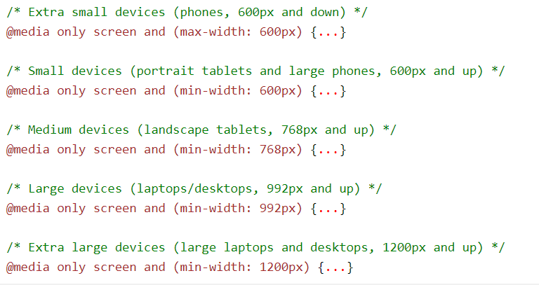
Intro to Responsive (d)
Responsive web design làm cho trang web đẹp hơn trên các thiết bị khác nhau
Chỉ với HTML and CSS.
Responsive web design không phải dùng cho JavaScript.

Slide 29
Intro SCSS
Syntactically Awesome Style Sheet là tập cha của CSS. SCSS là một version cải tiến của CSS
Chứa tất cả các tính năng của CSS và chứa nhiều tính năng hơn mà không có trong CSS.
SCSS bổ sung thêm variables, làm cho code CSS ngắn gọn hơn
SCSS thêm @import cho phép bạn import các file custom CSS
SCSS sử dụng cấu trúc lồng nhau.
https://sass-lang.com/guide

Slide 30
CSS Best Practice
References:
https://www.tothenew.com/blog/10-best-practices-in-css/
https://css-tricks.com/when-using-important-is-the-right-choice/
https://thachpham.com/web-development/html-css/reset-css-la-gi-va-vi-sao-nen-reset-css.html

Slide 31
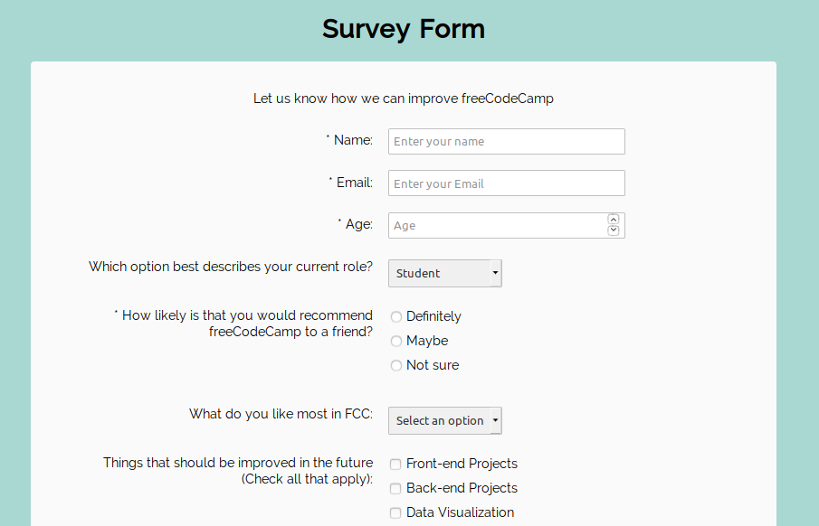
Excercise
Implement below form
Demo:
https://github.com/giaule91/basic-html.git

